Slide 1
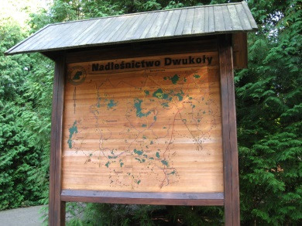
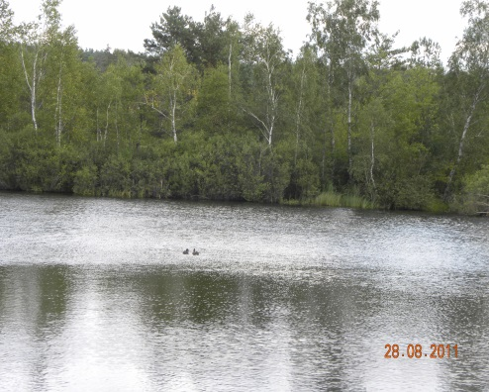
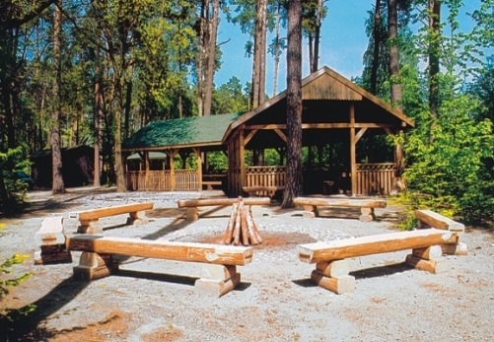
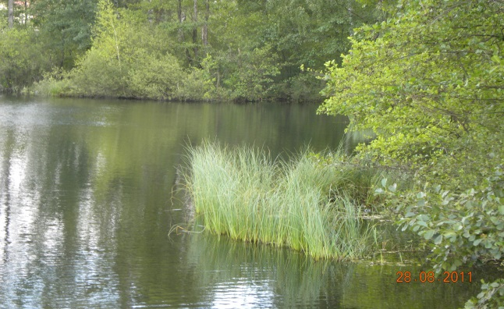
Nadleśnictwo Dwukoły
Nadleśnictwo Dwukoły podzielone jest na dwa obręby: Dwukoły i Żuromin, w skład których wchodzi 16 leśnictw m.in. Leśnictwo Krajewo, które jest bliskie memu sercu ze względu na moje miejsce zamieszkania i na częste spacery, pełne wspaniałych wspomnień. Szczególnie chcę zwrócić uwagę w swojej pracy na rejestr gatunków rzadkich zidentyfikowanych na terenie lasu Krajewo.
LEŚNICTWO KRAJEWO
Pod względem podziału administracyjnego kraju Nadleśnictwo Dwukoła położone jest na terenie dwóch województw: mazowieckiego oraz warmińsko-mazurskiego, trzech powiatów: działdowskiego, mławskiego i żuromińskiego oraz dwudziestu gmin.
Pod zarządem Nadleśnictwa Dwukoły znajduje się niemal 18 tys. ha lasów państwowych. W granicach zasięgu Nadleśnictwa położonych jest ok 15 tys. ha lasów innych własności, którymi również opiekują się tutejsi leśnicy. Teren Nadleśnictwa Dwukoły położony jest w dorzeczu rzeki Wkry, dopływu Narwi, a różnica wzniesień waha się od 150 do 200 m n.p.m. Jedynym większym zbiornikiem wodnym jest sztuczny zalew „Ruda" położony w pobliżu Mławy. Zasięg terytorialny nadleśnictwa wynosi 1740 km², z czego lasy stanowią 17%.

Slide 2
Historia Nadleśnictwa Dwukoły
Gospodarka leśna w dzisiejszym pojęciu zapoczątkowana została w drugiej połowie XVIII w., kiedy to po wyrębach powierzchni leśnych zaczęto stosować siew nasion. Większość lasów stanowiło własność prywatną, a tylko największe kompleksy państwową.
W wyniku wzrastającego osadnictwa lesistość obniżała się osiągając minimum pod koniec XIX wieku. Według danych opracowania "Stosunki rolnicze Królestwa Polskiego"(Warszawa 1918 r.) lesistość powiatu Mława wynosiła w 1909 r. 6,8 %, a powiatu Sierpc tylko 5 %. W okresie międzywojennym na tym terenie istniało Nadleśnictwo o nazwie Dwukoła podlegające Dyrekcji Lasów Państwowych w Toruniu. Po drugiej wojnie światowej z upaństwowionych na mocy dekretów o reformie rolnej i o przyjęciu niektórych lasów na własność państwa dużej i średniej własności utworzono Nadleśnictwo Dwukoły, podległe administracyjnie Okręgowemu Zarządowi Lasów Państwowych w Siedlcach. W 1950 r. Nadleśnictwo Dwukoły zostało podzielone po granicy województw olsztyńskiego i warszawskiego, z tym że część w województwie olsztyńskim o nazwie Dwukoły podlegała OZLP w Olsztynie, a część położona w województwie warszawskim o nazwie Mława nadal podlegała OZLP w Siedlcach. Lesistość powiatu Mława w 1909 r. wynosiła 6,8 %
Pierwsze prowizoryczne plany urządzeniowe sporządzono w 1951 r. w Nadleśnictwie Mława, a w 1953 r. opracowano plan urządzeniowy dla Nadleśnictwa Dwukoły.
W 1965 r. Nadleśnictwo Mława podzielono po granicy powiatów Mława i Żuromin, tworząc nowe Nadleśnictwo Żuromin, do którego włączono obręb Chrapoń z Nadleśnictwa Skrwilno w OZLP Toruń. W 1973 r. połączono nadleśnictwa Dwukoły, Mława i Żuromin tworząc jedno nadleśnictwo trzyobrębowe o nazwie Dwukoły. W maju 1993r. obręb Mława uległ likwidacji, a jego powierzchnię w całości włączono do obrębu Dwukoły.

Slide 3
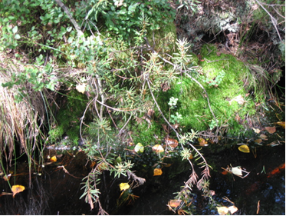
Szata roślinna
Rejestr gatunków rzadkich zidentyfikowanych na terenie lasu Krajewo
Na obszarze lasu Krajewo stwierdzono występowanie (zgodnie z rozporządzeniem Ministra Środowiska z dnia 9 lipca 2004 r. w sprawie gatunków dziko występujących roślin objętych ochroną (Dz. U. Nr 168, poz. 1764)) 9 gatunków chronionych (w tym 7 częściowo) oraz 9 gatunków rzadkich.
Fot. Bagno - widoczne gatunki: bagno zwyczajne i mech torfowiec

Slide 4
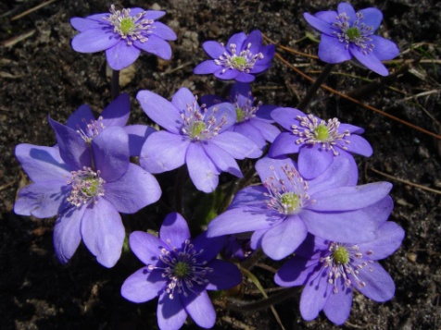
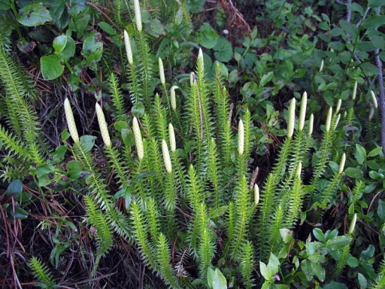
Gatunki podlegające ochronie całkowitej na terenie lasu Krajewo
-Hepatica nobilis SCHREB. Przylaszczka pospolita (Ranunculaceae)
-Lycopodium annotinum L. Widłak jałowcowaty (Lycopodiaceae)

Slide 5
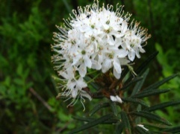
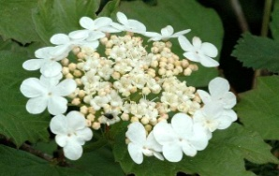
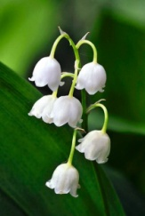
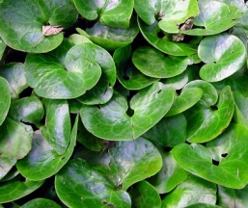
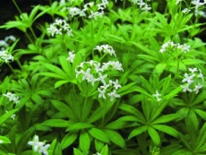
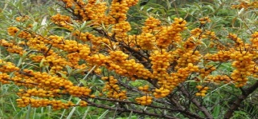
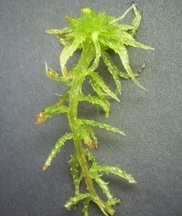
Gatunki podlegające ochronie częściowej na terenie lasu Krajewo
- Ledum palustre L. Bagno zwyczajne (Ericaceae)
Viburnum opulus L. Kalina koralowa (Viburnaceae)-
- Convallaria majalis L. Konwalia majowa (Ruscaceae)
Asarum europaeum L. Kopytnik pospolity (Aristolochia)-
-Galium odoratum Marzanka wonna (Rubiaceae)
Hippophaë rhamnoides L. Rokitnik zwyczajny (Elaeagnaceae)-
- Sphagnum squarrosum Torfowiec spp. (Sphagnaceae)

Slide 6
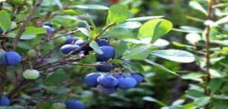
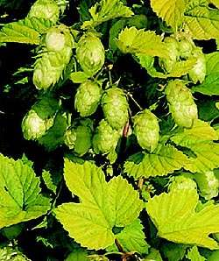
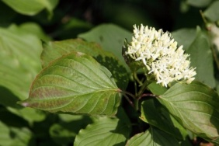
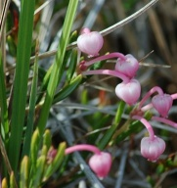
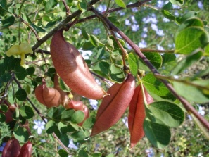
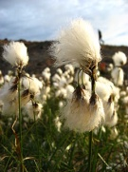
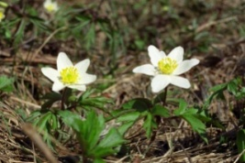
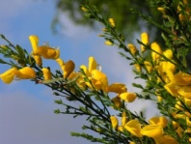
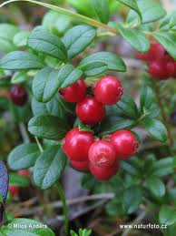
Gatunki rzadkie na terenie lasu Krajewo
Vaccinium uliginosum L. Borówka bagienna (Ericaceae)-
-Humulus lupulus L. Chmiel zwyczajny (Cannabaceae)
Cornus sanguinea L. Dereń świdwa (Cornaceae)-
-Andromeda polifolia L. Modrzewnica zwyczajna (Ericaceae)
Carborescens Moszenki południowe (Fabaceae)-
- Eriophorum angustifolium Wełnianka wąskolistna (Cyperaceae)
Anemone nemorosa. L. Zawilec gajowy (Ranunculaceae)-
- -Sarothamnus scoparius (L.) Żarnowiec miotlasty (Fabaceae)
Oxycoccus palustris Żurawina błotna (Oxycoccaceae)-

Slide 7
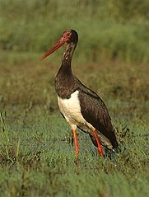
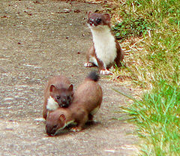
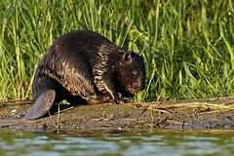
Świat zwierzęcy w Nadleśnictwie Dwukoły
Świat zwierzęcy lasów jest równie bogaty, jak roślinny.
Gromada ssaków reprezentowana jest przez podstawowe gatunki łowne: łosia, jelenia, sarnę, dzika, zająca, lisa, jenota, borsuka, kunę, norkę, tchórza. Z ciekawszych zwierząt chronionych odnotowano występowanie łasicy, orzesznicy, popielicy, koszatki, mroczków, a z częściowo chronionych – bobra i wydrę.
Ptaki reprezentowane są przez wiele gatunków rzadkich i zagrożonych: bociana czarnego, derkacza, płomykówkę, pójdźkę, puszczyka, dudka, świergotka drzewnego, muchołówkę małą i białoszyją, wilgę, błotniaki, krogulca, myszołowa, orlika krzykliwego oraz bielika. Z gromady gadów występują jaszczurka zwinka i żyworodna, padalec oraz węże: żmija zygzakowata, zaskroniec. Z płazów występują m.in. traszki, rzekotka, grzebiuszki, ropuchy. Bogaty świat owadów reprezentują m.in. mrówka rudnica, paź królowej, paź żeglarz, biegacze, tęczniki, kusaki.

Slide 8
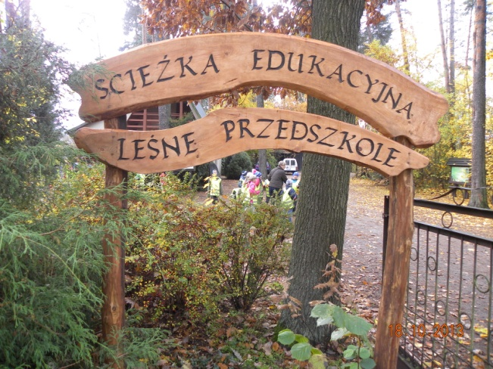
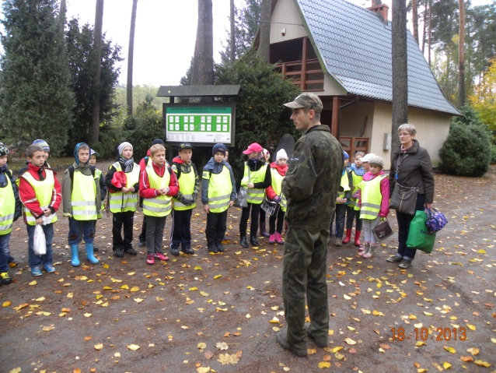
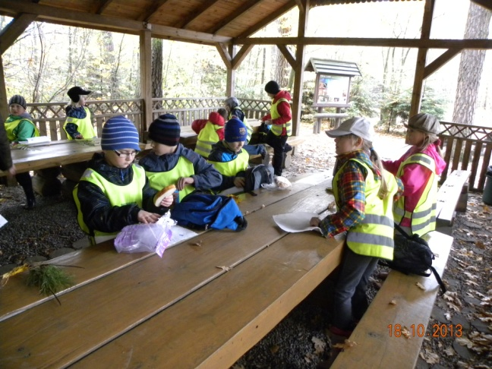
Wycieczka klasowa do Szkółki Leśnej w Krajewie -2013r.
Moja klasa 3a wraz z wychowawczynią- panią Ireną Kieglerską i moim tatą jako opiekunem, udała się jesienią 2013 do leśnictwa Krajewo, a właściwie do Szkółki Leśnej.
Pan Leśniczy oprowadzał nas po terenie Szkółki i opowiadał bardzo dużo o roślinności tam występującej. W ten sposób leśnicy prowadzą edukację leśną społeczeństwa. Głównym celem działań edukacyjnych jest promowanie proekologicznej, wielofunkcyjnej i trwale zrównoważonej gospodarki leśnej, kształtowanie świadomości ekologicznej i właściwego stosunku do lasu oraz czynności gospodarczych wykonywanych w lesie.
Najbardziej utkwiło mi w pamięci to, iż Pan Leśniczy mówił o występowaniu rysiów w naszej okolicy. Niestety nie udało się nam zobaczyć żadnego rysia.
Byliśmy zawiedzeni, jednakże humor poprawiło nam zjedzenie na łonie przyrody drugiego śniadania.
Potem wybraliśmy się na przechadzkę po lesie.
To był udany dzień.

Slide 9
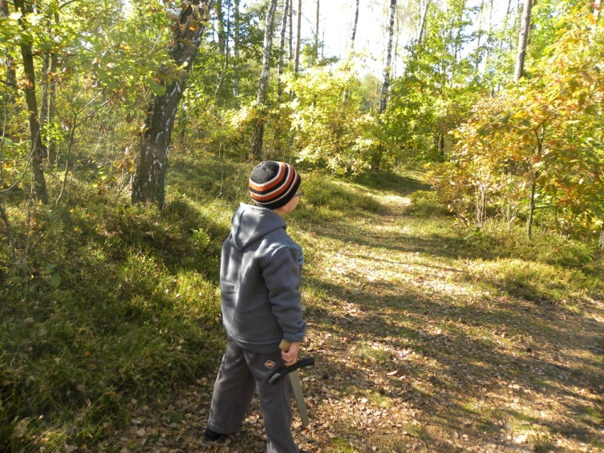
Zdjęcia z lasu w Leśnictwie Krajewo
To ja – nieustraszony Amadeusz – obrońca lasu w Krajewie.
To mój pies Piksel, który uwielbia spacery po lesie i który lubi przypatrywać się kaczkom.
To znowu ja – jako poszukiwacz przygód i odkrywca przyrody.

Slide 10
DZIĘKUJĘ ZA UWAGĘ
Wykonał: Amadeusz Lewandowski, kl.5a
SP nr 7 Mława
Opiekun: Pani Sabina Pszczółkowska
Źródła:
1. Bilińscy A.,W., 2008. Rośliny chronione w Polsce
2. Laskowska W., 1962. Rośliny borów
3. Rutkowski L., 1998. Klucz do oznaczania roślin naczyniowych Polski niżowej
4. Wł. Szafer, St. Kulczyński, B. Pawłowski, 1988. Rośliny Polskie
5. Szwedler I., Sobkowiak M., 1998. Spotkania z przyrodą ROŚLINY
6. Tkaczyk T., 1959. Rośliny lasu liściastego
7. Będkowska H ., 2005. Wycieczka do lasu
8. Strony internetowe m.in. wikipedia
9. Google Grafika
10. Wspomnienia -zdjęcia autorskie z mojej galerii rodzinnej

